Slide 1
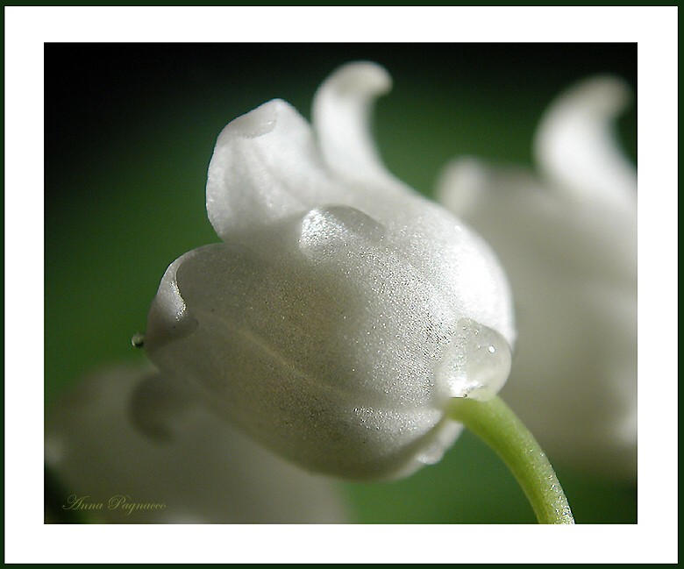
苏教版三年级上册第15课
小露珠

Slide 2
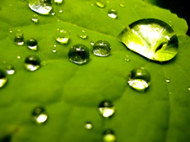

“早哇，像钻石那么闪亮的小露珠。”
蹦到大荷叶上的小青蛙对小露珠说。

Slide 3
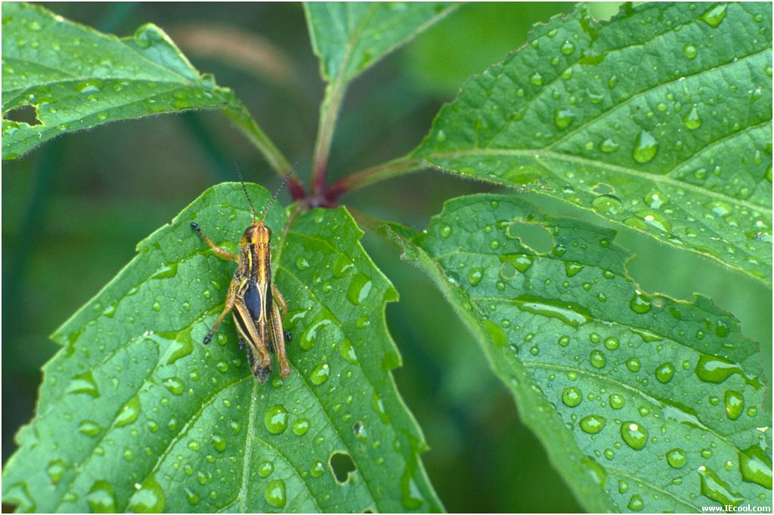
“早哇，像水晶那么透明的小露珠。”爬到草秆上的小蟋蟀对小露珠说。

Slide 4
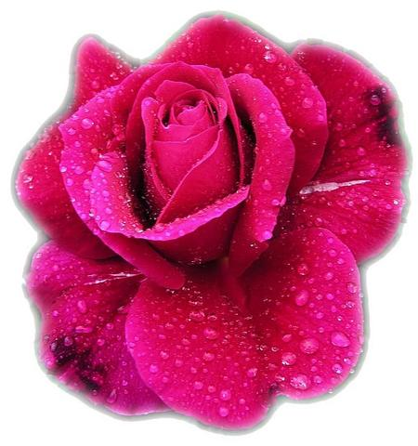

“早哇，像珍珠那么圆润的小露珠。”
落在花朵上的小蝴蝶对小露珠说。

Slide 5
一会儿，太阳公公披着云霞，爬上了东山，染红了天空，照亮了大地。霞光中，小露珠光彩熠熠，把所有的植物都装点地格外精神——金黄的向日葵，碧绿的白杨树，紫红的喇叭花，还有数不尽的鲜花嫩草，都像俊俏的小姑娘戴上了美丽的珠宝，显得更加生机勃勃。

Slide 6
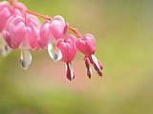

Slide 7
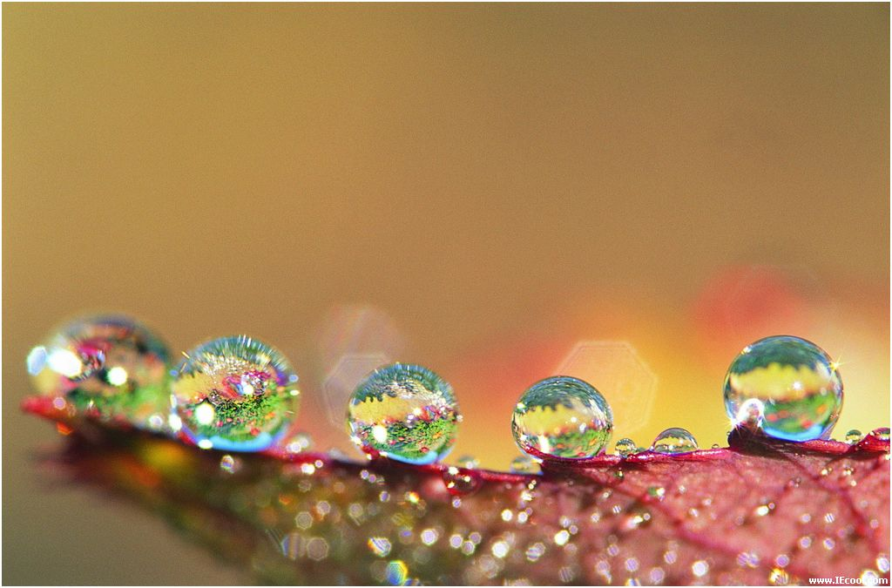

Slide 8
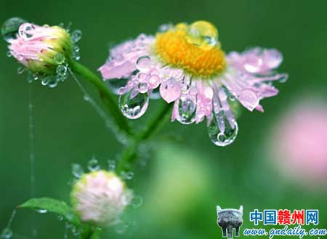

Slide 9
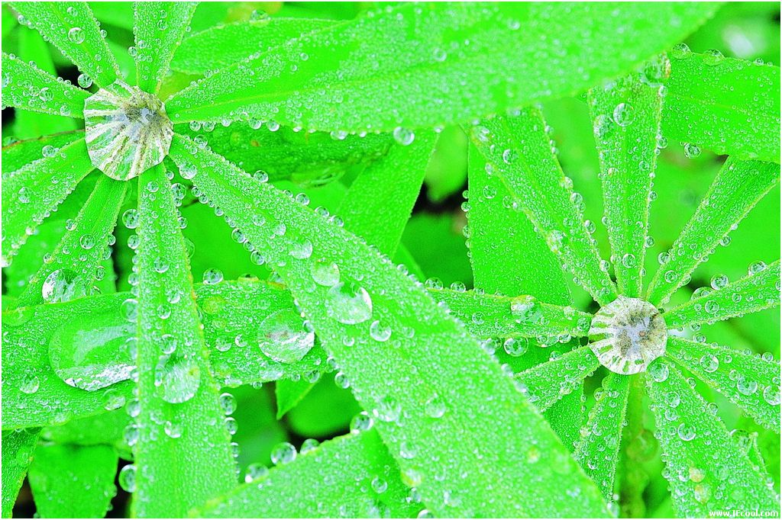

Slide 10
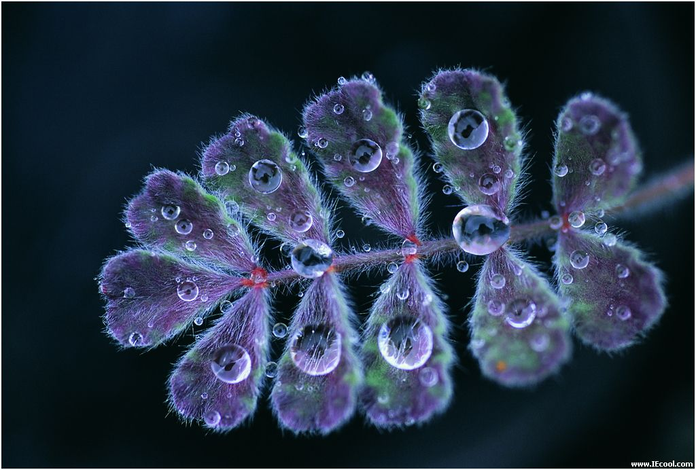

Slide 11
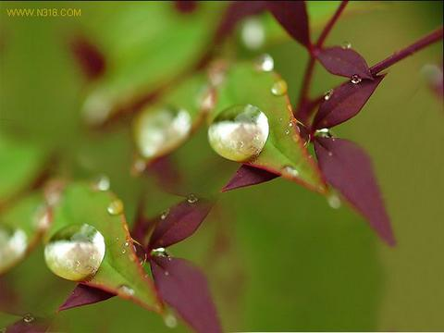

Slide 12
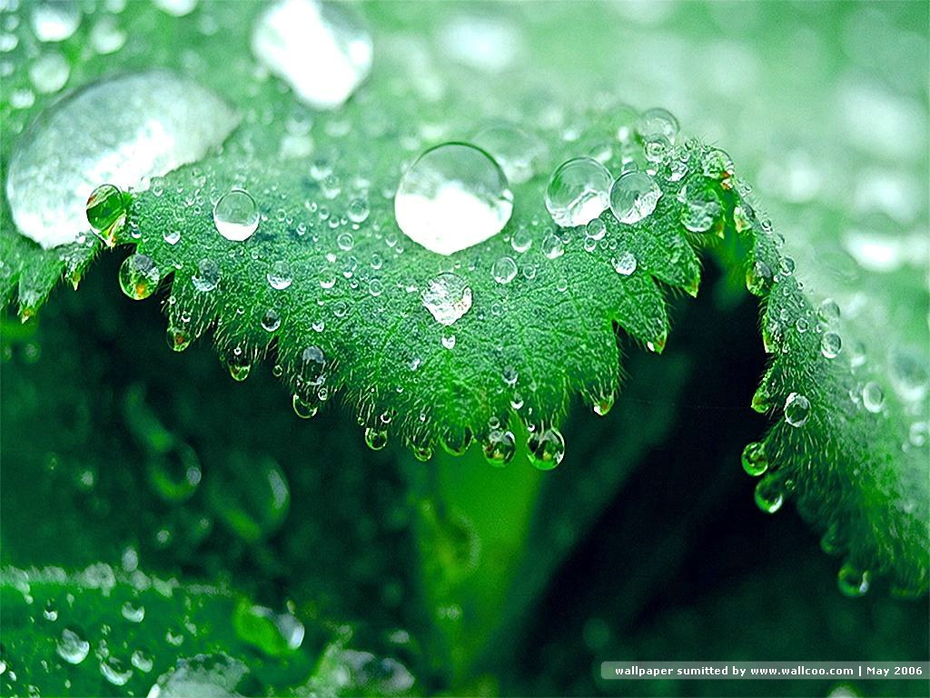

Slide 13
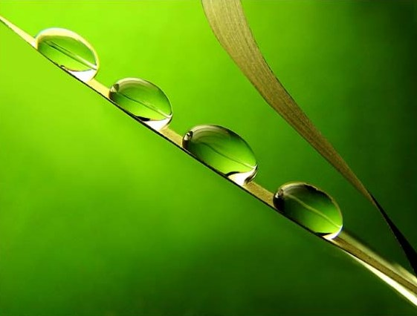

Slide 14
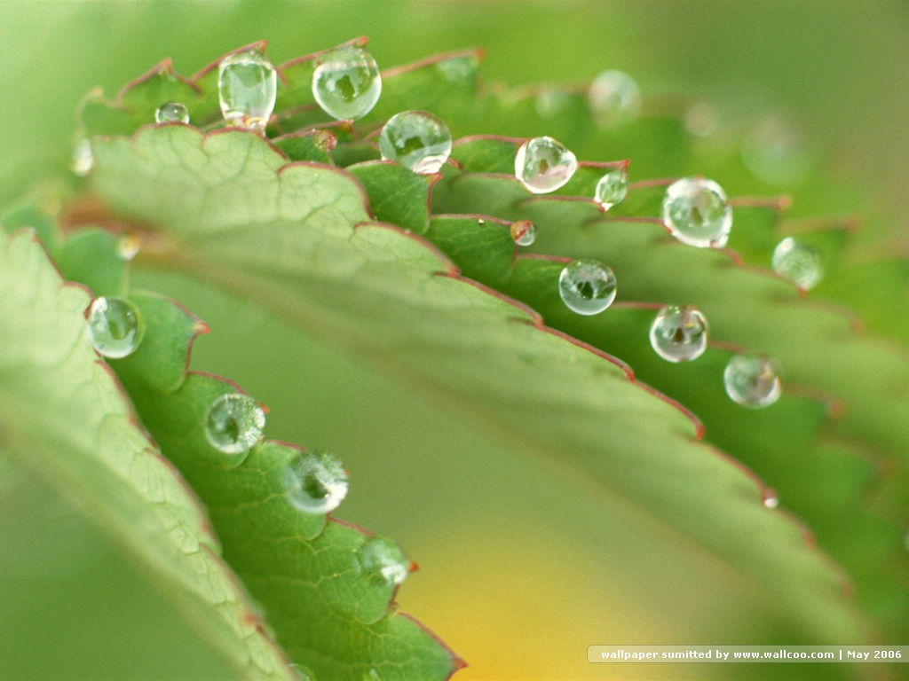

Slide 15
图片1出自http://bbs.doit.com.cn/thread-6434-1-1.html
图片2出自http://home.imhb.cn/photobar/Photodaily.aspx?PSAutoID=4613
图片3出自http://www.iecool.com/photo/show/644/50706.htm
图片4来自互联网
图片5
图片6来自互联网
图片7出自http://sucai.jz173.com/28/29/466/1961/view267260.html
图片8出自http://www.gndaily.com/news/2006-12/2006121595709.htm
图片9出自http://sucai.jz173.com/13/14/43/988/view104088.html
图片10出自http://sucai.jz173.com/13/14/43/988/view104064.html
图片11出自http://www.n318.com/
图片12出自http://www.sysy2000.com/sucai/wk/nature/dewdrop_and_leaves/html/image30.html
图片13出自http://hi.baidu.com/qqq850810/album/item/73dcb2135f2d85def7039e2e.html
图片14出自http://www.gndaily.com/news/2006-12/2006121595709.htm

